Slide 1
Fuzzy Logic dengan Menggunakan MATLAB
Bahan Kuliah
IF4058 Topik Khusus IF
Oleh: Rinaldi Munir
Teknik Informatika – STEI ITB

Slide 2
Sumber untuk bahan kuliah ini:
“Belajar Cepat Fuzzy Logic menggunakan MATLAB”
Oleh: Agus Naba
Penerbit ANDI

Slide 3
Fuzzy Logic Toolbox
MATLAB menyediakan kakas untuk membuat sistem inferensi fuzzy (FIS) bernama Fuzzy Logic Toolbox (FLT).
FLT memiliki 5 jenis GUI untuk merancang FIS:
1. FIS Editor
2. Membership Function Editor
3. Rule Editor
4. Rule Viewer
5. Surface viewer

Slide 4
Contoh Studi Kasus
Pelayan restoran sering mendapat uang tip (bonus) dari pelanggan yang makan di sana. Besar uang tip bergantung pada dua kriteria, yaitu kualitas pelayanan dan kualitas makanan. Jika pelanggan merasa puas dengan pelayanan dan makanan di restoran, pelanggan tidak akan segan memberi bonus yang besar kepada pelayan. Sebaliknya jika pelayanan kurang memuaskan atau makanan kurang enak, pelanggan mungkin memberikan uang bonus yang kecil atau tidak ada sama sekali. Batasan tentang “kualitas pelayanan”, “kualitas makanan”, dan berapa besar uang tip tidaklah jelas, oleh karena itu bersifat fuzzy. Rancanlah sebuah FIS untuk masalah ini.

Slide 5
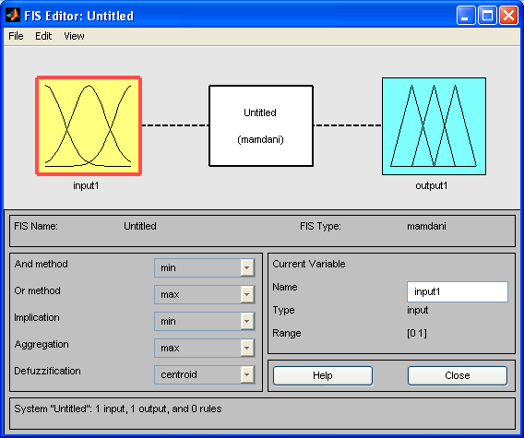
Memulai FLT
Ketikkan
fuzzy
pada prompt MATLAB, maka akan muncul FIS Editor berikut:

Slide 6
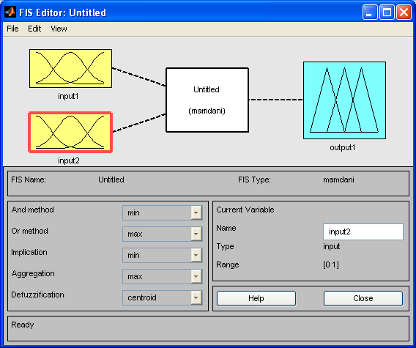
Variabel linguistik adalah pelayanan, makanan, dan bonus.
Dari FIS editor, pilih File → Add Variable → Input

Slide 7
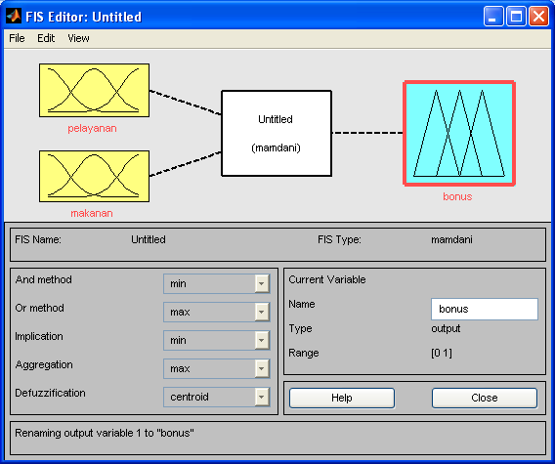
Klik gambar Input1, ganti namanya menjadi “pelayanan” pada kotak Current Variable, lalu tekan Enter.
Untuk gambar Input2, ganti namanya menjadi “makanan”
Untuk gambar Output, ganti namanya menjadi “bonus”
Hasil:

Slide 8
Simpan FIS ke memori dengan memilih:
File → Export → To Workspace
dan pada field Workspace Variable isikan nama fisbonus, lalu tekan OK.
Untuk menyimpan ke memori, pilih:
File → Export → To Disk
dan simpan dengan nama fisbonus.

Slide 9
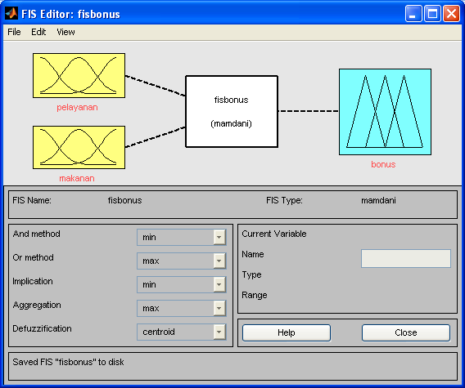
Hasil:

Slide 10
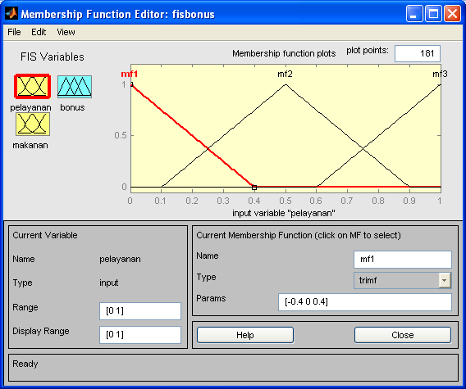
Membership Function Editor
Dari FIS editor, pilih: Edit → Membership Functions

Slide 11
Ada tiga variabel FIS di sudut kiri atas, yaitu pelayanan, makanan, dan bonus.
Pelayanan memilik tiga terma, yaitu mengecewakan, bagus, dan memuaskan.
Klik variabel FIS pelayanan, lalu klik kurva mf1, kemudian isikan/ganti parameter-parameter berikut pada setiap field:
Nama: mengecewakan
Range: [0 10}
Display Range: [0 10]
Type: gaussmf
Params: nilai default yang terdiri dari standard deviasi dan mean (bisa diubah)

Slide 12
Klik kurva mf2, kemudian isikan/ganti parameter-parameter berikut pada setiap field:
Nama: bagus
Range: [0 10}
Display Range: [0 10]
Type: gaussmf
Params: nilai default yang terdiri dari standard deviasi dan mean (bisa diubah)
Klik kurva mf3, kemudian isikan/ganti parameter-parameter berikut pada setiap field:
Nama: memuaskan
Range: [0 10}
Display Range: [0 10]
Type: gaussmf
Params: nilai default yang terdiri dari standard deviasi dan mean (bisa diubah)

Slide 13
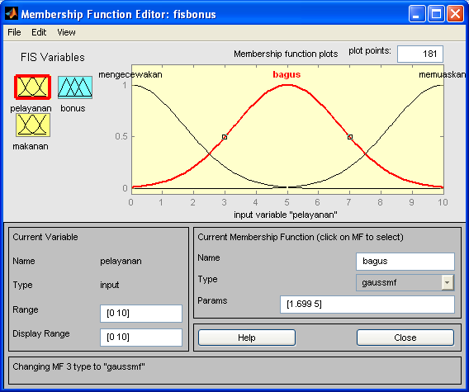
Hasil:

Slide 14
Makanan memiliki terma hambar dan enak.
Klik variabel makanan, lalu klik mf2
Hapus mf2 dari Edit → Remove Selected MF
Ubah Range manjadi [0 10} dan Display Range menjadi [0 10]
Klik kurva mf1, kemudian isikan/ganti parameter-parameter berikut pada setiap field:
Nama: hambar
Range: [0 10}
Display Range: [0 10]
Type: trimf
Params: [-4 0 7]

Slide 15
Klik kurva mf1, kemudian isikan/ganti parameter-parameter berikut pada setiap field:
Nama: enak
Range: [0 10]
Display Range: [0 10]
Type: trimf
Params: [3 10 14]

Slide 16
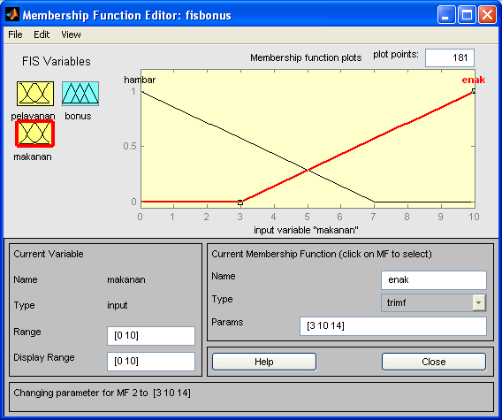
Hasil:

Slide 17
Bonus memiliki terma sedikit, sedang, dan banyak.
Klik kurva mf1, kemudian isikan/ganti parameter-parameter berikut pada setiap field:
Nama: sedikit
Range: [0 30]
Display Range: [0 30]
Type: trimf
Params: [0 5 10]

Slide 18
Klik kurva mf2, kemudian isikan/ganti parameter-parameter berikut pada setiap field:
Nama: sedang
Range: [0 30]
Display Range: [0 30]
Type: trimf
Params: [10 15 20]
Klik kurva mf3, kemudian isikan/ganti parameter-parameter berikut pada setiap field:
Nama: banyak
Range: [0 30]
Display Range: [0 30]
Type: trimf
Params: [20 25 30]

Slide 19
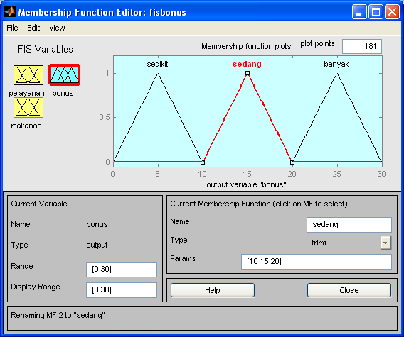
Hasil:

Slide 20
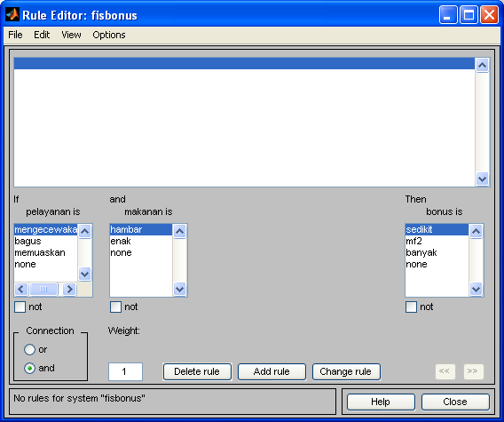
Rule Editor
Dari FIS editor, pilih: Edit → Rules

Slide 21
Menyisipkan kaidah IF-THEN pertama:
IF (pelayanan is mengecewakan) or (makanan is hambar) THEN bonus is sedikit
Di bawah variabel pelayanan pilih mengecewakan
Di bawah variabel makanan pilih hambar
Di bawah variabel bonus pilih sedikit
Isi bobot Weight dengan 1
Klik Add Rule

Slide 22
Menyisipkan kaidah IF-THEN pertama:
IF (pelayanan is bagus) THEN bonus is sedang
Di bawah variabel pelayanan pilih bagus
Di bawah variabel makanan pilih none
Di bawah variabel bonus pilih banyak
Isi bobot Weight dengan 1
Klik Add Rule

Slide 23
Menyisipkan kaidah IF-THEN pertama:
IF (pelayanan is memuaskan) or (makanan is enak) THEN bonus is banya
Di bawah variabel pelayanan pilih memuaskan
Di bawah variabel makanan pilih enak
Di bawah variabel bonus pilih banyak
Isi bobot Weight dengan 1
Klik Add Rule

Slide 24
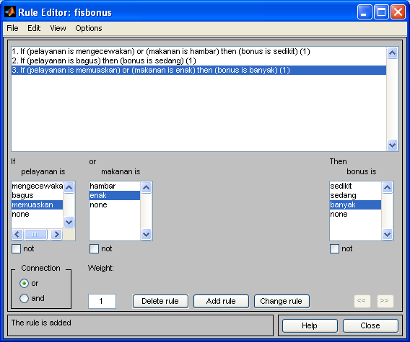
Hasil:

Slide 25
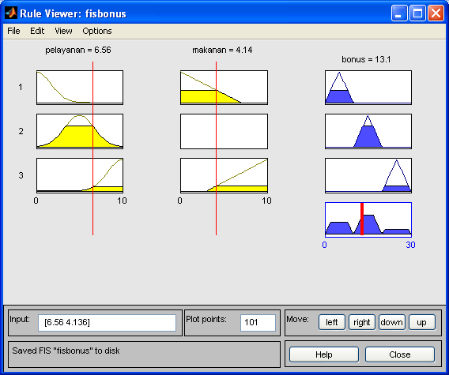
Rule Viewer
Rule viewer menampilkan proses inferensi di dalam FIS.

Slide 26
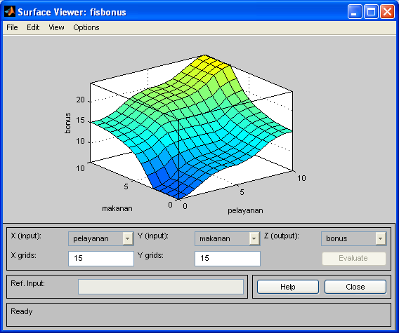
Surface Viewer
Surface Viewer menampilkan keluaran FIS dalam plot 3-D

Slide 27
Fungsi-Fungsi Penampil FIS
Tiga perintah:
plotfis
plotmf
Gensurf
Ubah terlebih dahulu current directory ke direktori kerja

Slide 28
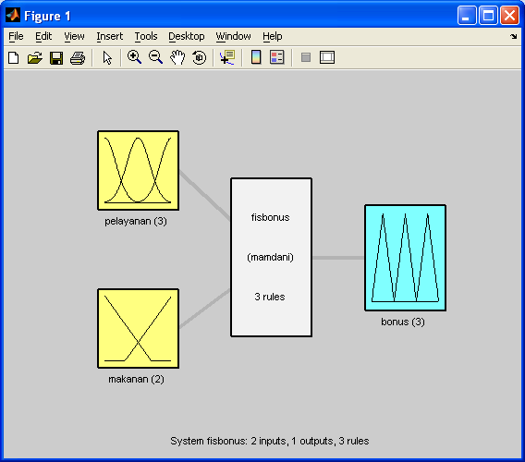
Plotfis
Dari prompt MATLAB, ketikkan perintah-perintah berikut:
>> a = readfis(‘fisbonus’);
>> plotfis(a)

Slide 29
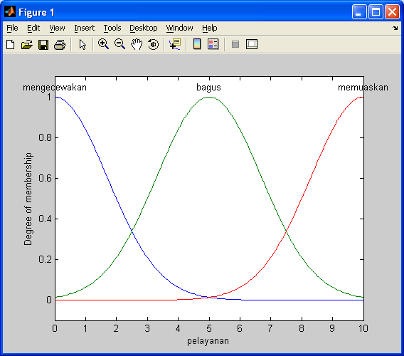
Plotmf
>> plotmf(a, ‘input’, 1)

Slide 30
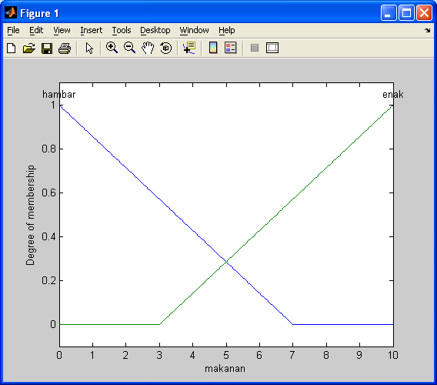
>> plotmf(a, ‘input’, 2)

Slide 31
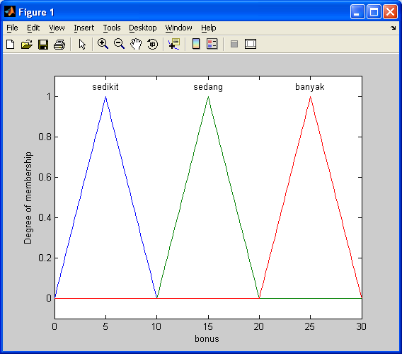
>> plotmf(a, ‘output’, 1)

Slide 32
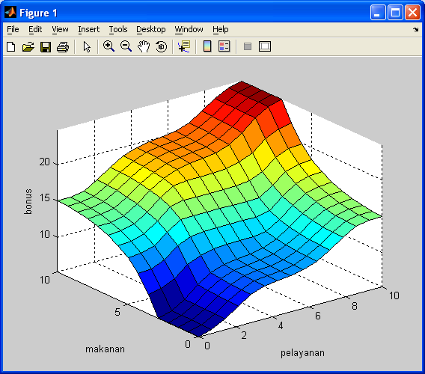
Gensurf
>> gensurf(a)

Slide 33
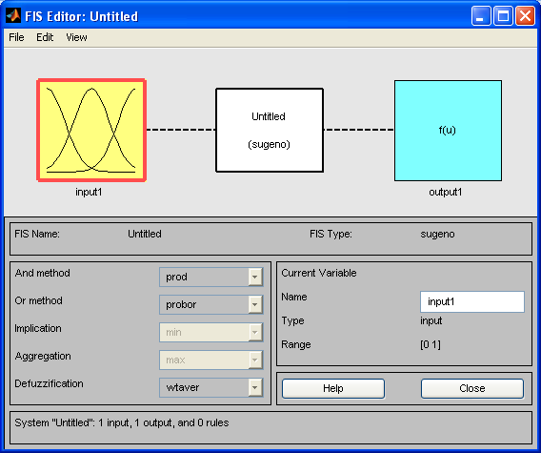
Membangun FIS Tipe Sugeno
Dari FIS editor, pilih File → New FIS → Sugeno

Slide 34
Konversi FIS Mamdani → FIS Sugeno
>> fisbonus =readfis('fisbonus');
>> sgnfisbonus=mam2sug(fisbonus)
Respon MATLAB:
name: 'fisbonus'
type: 'sugeno'
andMethod: 'min'
orMethod: 'max'
defuzzMethod: 'wtaver'
impMethod: 'min'
aggMethod: 'max'
input: [1x2 struct]
output: [1x1 struct]
rule: [1x3 struct]

